Slide 1
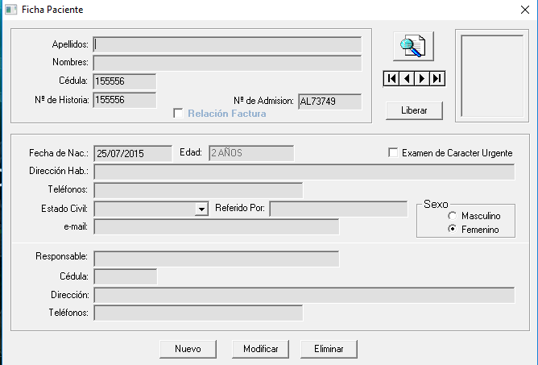
MENU PACIENTE
Ficha

Slide 2
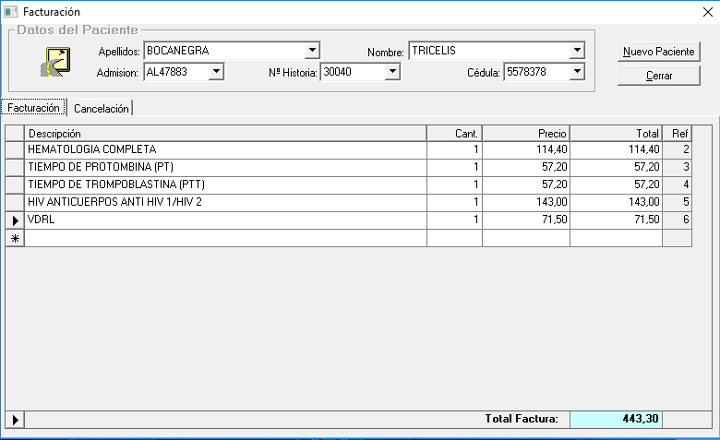
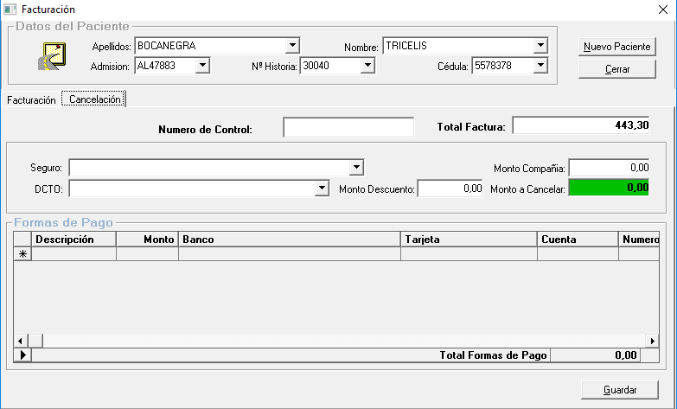
MENU PACIENTE
Facturación Particular
Facturación

Slide 3
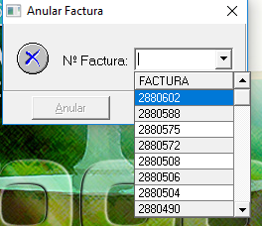
MENU PACIENTE
Facturación Particular
Anular Factura

Slide 4
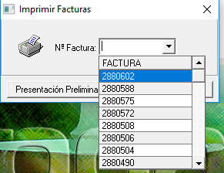
MENU PACIENTE
Facturación Particular
Imprimir Factura

Slide 5
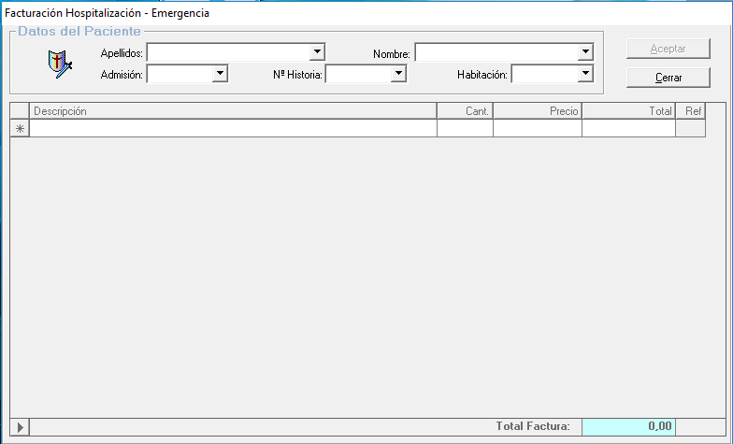
MENU PACIENTE
Facturación Hospitalización-Emergencias
Facturar

Slide 6
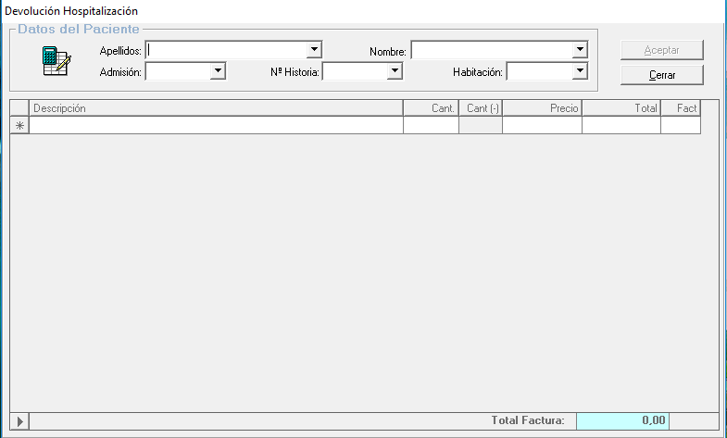
MENU PACIENTE
Facturación Hospitalización-Emergencias
Devolución

Slide 7
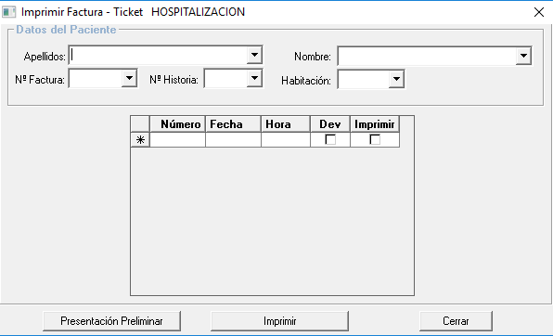
MENU PACIENTE
Facturación Hospitalización-Emergencias
Imprimir

Slide 8
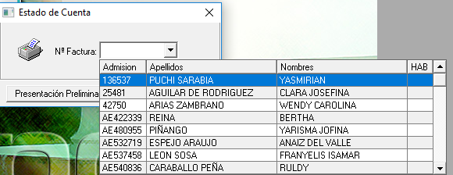
MENU PACIENTE
Facturación Hospitalización-Emergencias
Estado de Cuenta

Slide 9
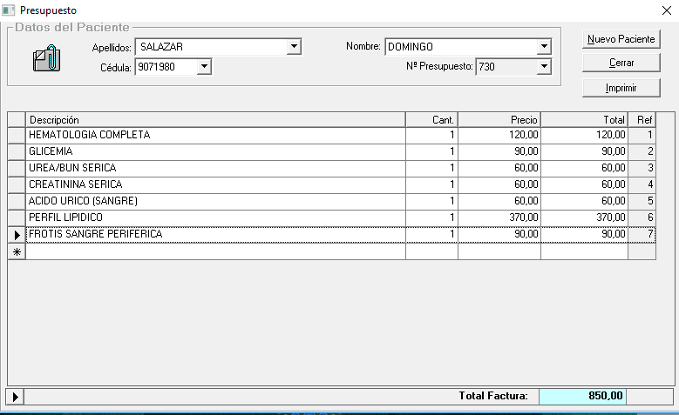
MENU PACIENTE
Presupuesto

Slide 10
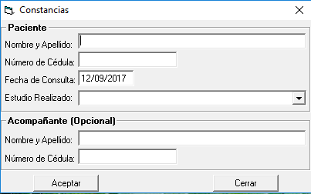
MENU PACIENTE
Constancias

Slide 11
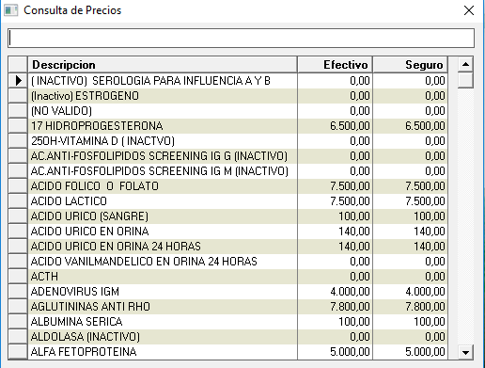
MENU PACIENTE
Consulta de Precios

Slide 12
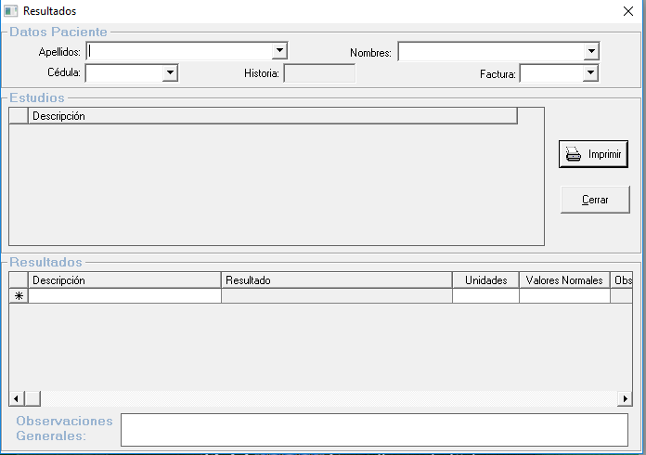
MENU PACIENTE
Resultados

Slide 13

MENU REPORTES
Facturación

Slide 14
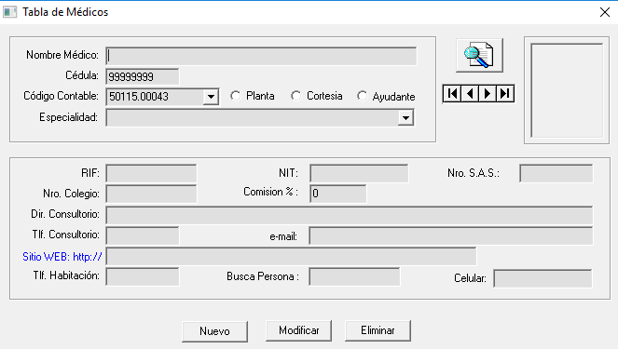
MENU DEFINIR (TABLAS)
Ficha Médicos

Slide 15
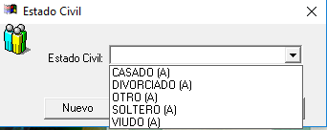
MENU DEFINIR (TABLAS)
Edo Civil

Slide 16
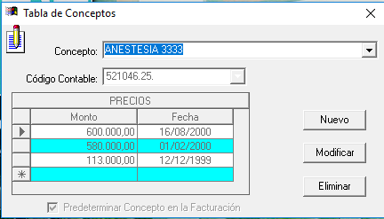
MENU DEFINIR (TABLAS)
Conceptos

Slide 17
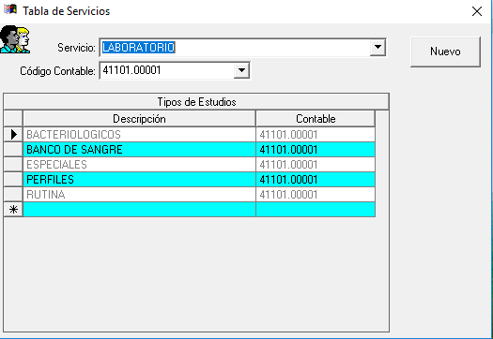
MENU DEFINIR (TABLAS)
Servicios

Slide 18
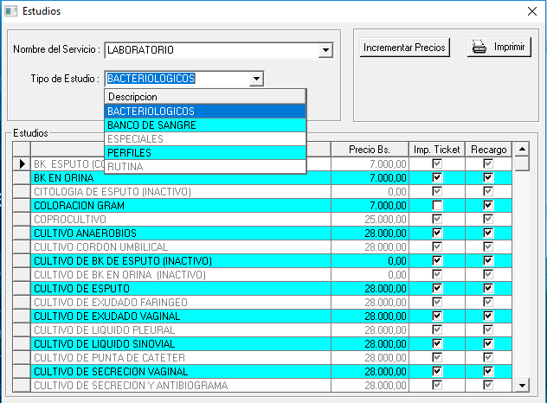
MENU DEFINIR (TABLAS)
Estudios

Slide 19
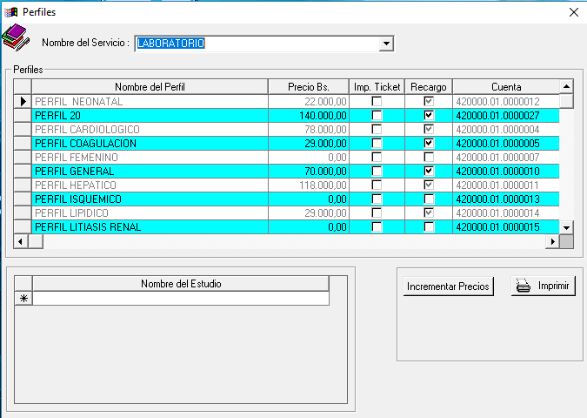
MENU DEFINIR (TABLAS)
Perfiles

Slide 20
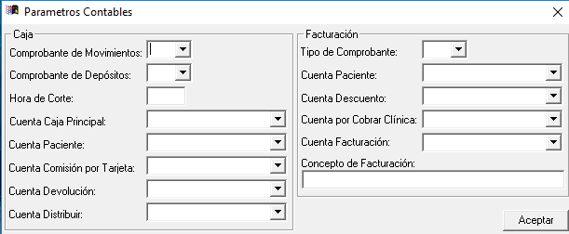
MENU DEFINIR (TABLAS)
Parámetros Contables

Slide 21
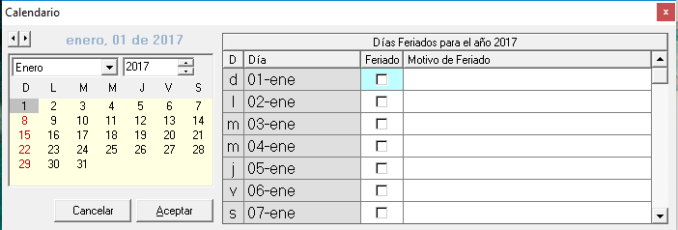
MENU DEFINIR (TABLAS)
Días Feriados

Slide 22
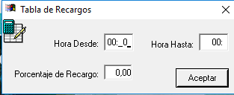
MENU DEFINIR (TABLAS)
Recargos

Slide 23
MENU DEFINIR (TABLAS)
Tablas Varias Inventario

Slide 24
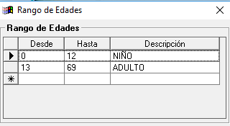
MENU DEFINIR (TABLAS)
Rango edades

Slide 25
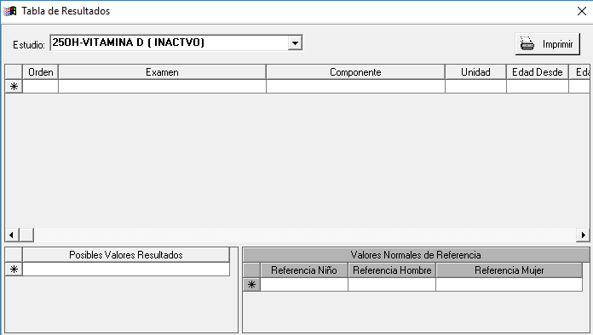
MENU DEFINIR (TABLAS)
Tabla Resultados

Slide 26
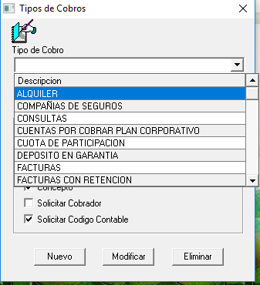
MENU DEFINIR (TABLAS)
Tipo de Cobros

Slide 27
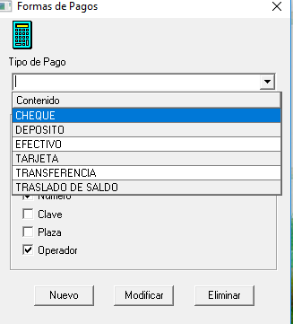
MENU DEFINIR (TABLAS)
Formas de Pago

Slide 28
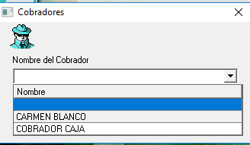
MENU DEFINIR (TABLAS)
Cobradores

Slide 29
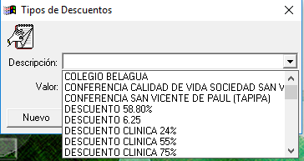
MENU DEFINIR (TABLAS)
Tipo Descuento

Slide 30
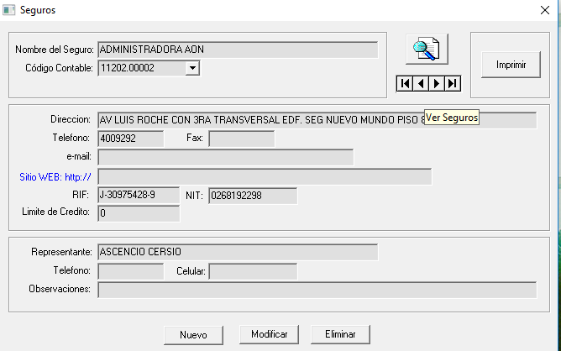
MENU DEFINIR (TABLAS)
Compañías de Seguros

